Slide 1
Dobra szkoła blisko Ciebie

Slide 2
Szkoły i Placówki prowadzone przez Powiat Chrzanowski

Slide 3
I Liceum Ogólnokształcące im. Stanisława Staszica w Chrzanowie
II Liceum Ogólnokształcące im. Krzysztofa Kamila Baczyńskiego w Chrzanowie
Liceum Ogólnokształcące dla Dorosłych w Chrzanowie
Zespół Szkół Technicznych „FABLOK” w Chrzanowie
Zespół Szkół Ekonomiczno – Chemicznych w Trzebini
Zespół Szkół Techniczno – Usługowych w Trzebini
Zespół Szkół w Libiążu
Specjalny Ośrodek Szkolno – Wychowawczy w Chrzanowie
Powiatowe Centrum Kształcenia Ustawicznego w Chrzanowie
Poradnia Psychologiczno – Pedagogiczna w Chrzanowie
Powiatowy Międzyszkolny Ośrodek Sportowy w Chrzanowie
Powiatowy Młodzieżowy Dom Kultury w Trzebini

Slide 4
Szkoły prowadzone przez Powiat Chrzanowski oferują uczniom szkół podstawowych ponad 70 kierunków kształcenia

Slide 5
- piłki siatkowej dziewcząt, - piłki ręcznej chłopców, - akrobatyki.
Powiatowy Międzyszkolny Ośrodek Sportowy w Chrzanowie – sekcje:

Slide 6
- muzyczna, - plastyczna, - rękodzieła artystycznego, - teatralna, - fotograficzna, - strzelectwa sportowego, - tańca, - grafiki komputerowej, - muzykoterapii.
Powiatowy Młodzieżowy Dom Kultury w Trzebini – grupy zajęciowe:

Slide 7
- technik administracji, - technik rachunkowości, - technik informatyk, - technik usług kosmetycznych, - technik masażysta, - fryzjer, - kucharz, - florysta, - asystent osoby niepełnosprawnej, - opiekun medyczny, - technik sterylizacji medycznej, - terapeuta zajęciowy.
Powiatowe Centrum Kształcenia Ustawicznego w Chrzanowie – kierunki kształcenia:

Slide 8
Nowe kierunki kształcenia w roku szkolnym 2022/23
Klasa sportowa – II LO w Chrzanowie
Oddział sportowy w technikum w zawodach technik logistyk i technik elektronik – Zespół Szkół w Libiążu
Służba celna, kontrola jakości żywności i żywienia, mundurowe służby operacyjne, kosmetologia i produkty kosmetyczne – Zespół Szkół Ekonomiczno – Chemicznych w Trzebini
Technik technologii żywności – innowacja sugarcraft – Zespół Szkół Techniczno – Usługowych w Trzebini

Slide 9
Koszt remontów i inwestycji infrastruktury sportowo – edukacyjnej w ciągu ostatnich 3 lat wyniósł
prawie 2 mln zł

Slide 10
Aktualne remonty i inwestycje
infrastruktury sportowo - edukacyjnej
Dalsza budowa kompleksu sportowego przy II Liceum Ogólnokształcącym w Chrzanowie – zakończenie robót zaplanowano na czerwiec 2022 roku
Koszt inwestycji – 2,9 mln zł
Budowa boiska wielofunkcyjnego przy Zespole Szkół Technicznych Fablok w Chrzanowie
Koszt inwestycji – 2,4 mln zł
Remont i przebudowa pomieszczeń w nowej części budynku w I Liceum Ogólnokształcącym w Chrzanowie – w trakcie postępowania o udzielenie zamówienia. Ponadto w planach jest druga pracownia komputerowa
Koszt inwestycji – 1,2 mln zł

Slide 11
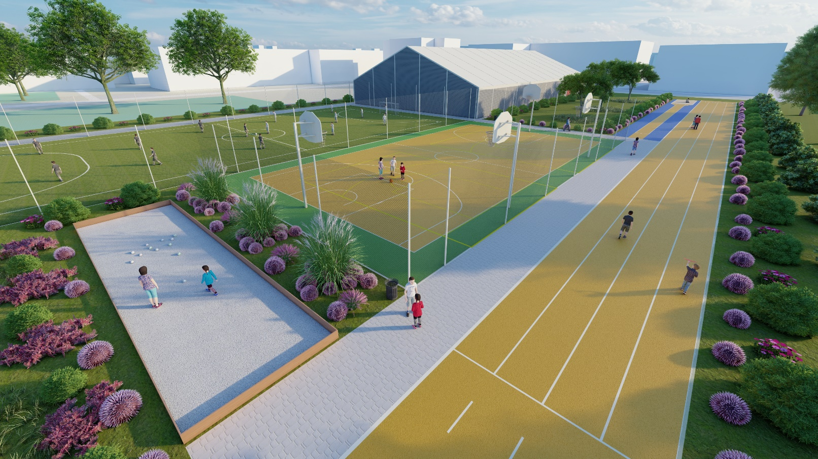
Wizualizacja kompleksu sportowego przy II Liceum Ogólnokształcącym w Chrzanowie

Slide 12
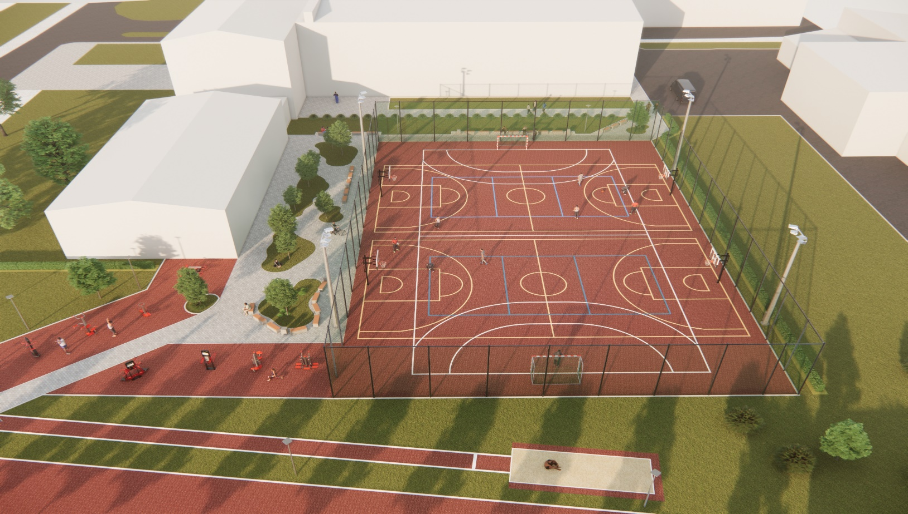
Wizualizacja boiska wielofunkcyjnego przy Zespole Szkół Technicznych Fablok w Chrzanowie

Slide 13
Aktualne remonty i inwestycje
infrastruktury sportowo - edukacyjnej
Remont pomieszczeń w Zespole Szkół Ekonomiczno-Chemicznych w Trzebini – w trakcie wykonywania dokumentacji. Ponadto trwa adaptacja sali lekcyjnej na potrzeby pracowni komputerowej
Koszt inwestycji – 152 tys zł
Budowa boiska wielofunkcyjnego przy Zespole Szkół Techniczno-Usługowych w Trzebini – wyłoniono wykonawcę dokumentacji projektowej
Koszt dokumentacji – ponad 21 tys zł
Remont w Powiatowym Centrum Kształcenia Ustawicznego w Chrzanowie
Koszt inwestycji – 108 tys zł
Remont korytarza i klatki schodowej w Zespole Szkół w Libiążu
Koszt inwestycji – 87 tys zł

Slide 14
Wyrównywanie szans edukacyjnych
Powiat Chrzanowski w ramach programu wyrównywania szans edukacyjnych zapewnia częściową refundację kosztów zakupu biletów miesięcznych powyżej kwoty 60 zł na środki komunikacji publicznej uczniom szkół ponadpodstawowych.
Powiat Chrzanowski przyznaje również najzdolniejszym uczniom gratyfikacje w postaci:
- stypendiów Powiatu Chrzanowskiego za osiągnięcia w nauce,
- nagród Starosty Chrzanowskiego za najlepsze wyniki w nauce, szczególne
osiągnięcia artystyczne, wybitne osiągnięcia sportowe i za szczególne osiągnięcia związane z kształceniem zawodowym.

Slide 15
Realizowane Programy krajowe i Projekty Unijne
Małopolska Chmura Edukacyjna w I i II Liceum Ogólnokształcącym w Chrzanowie,
Poprawa edukacji zawodowej w PCE w Chrzanowie i ZS w Libiążu poprzez rozwój CKZ i oferty kształcenia zawodowego,
Program „Poznaj Polskę”,
Narodowy Program Rozwoju Czytelnictwa 2.0. na lata 2021-2025,
Program Szkolny Klub Sportowy,
Program Modernizacja kształcenia zawodowego w Małopolsce II,
Program Erasmus+.

Slide 16
Dni otwarte szkół:
I Liceum Ogólnokształcące w Chrzanowie - 27 maja 2022 r.
II Liceum Ogólnokształcące w Chrzanowie - 1 kwietnia 2022 r.
Zespół Szkół Technicznych "FABLOK" w Chrzanowie - 8 kwietnia i 1 czerwca 2022 r.
Zespół Szkół Ekonomiczno - Chemicznych w Trzebini - 1 kwietnia 2022 r.
Zespół Szkół w Libiążu - 31 marca 2022 r.
Specjalny Ośrodek Szkolno - Wychowawczy w Chrzanowie – 28 kwietnia 2022 r.

Slide 17
Dziękuję za uwagę.

